Slide 1
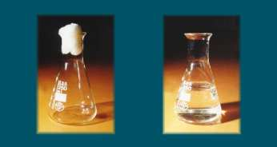
Спирты
Спиртами (или алканолами ) называются органические вещества , молекулы которых содержат одну или несколько гидроксильных групп (групп-ОН), соединенных с углеводородным радикалом.

Slide 2
Классификация спиртов
По числу гидроксильных групп спирты делятся на:
Одноатомные: СН₃ОН-метанол, С₂Н₅ОН-этанол
Двухатомные: НО-СН₂-СН₂-ОН-этандиол-1,2 или этиленгликоль
Трехатомные: СН₂-СН-СН₂
_{ОН ОН ОН}

Slide 3
Классификация спиртов
По характеру углеводородного радикала спирты делятся на:
Предельные:С₃Н₇ОН-пропанол
Непредельные:СН₂=СН-СН₂-ОН-пропен-2-ол-1
Ароматические:С₆Н₅-СН₂-ОН- фенилметанол

Slide 4
Классификация спиртов
По характеру атома углерода спирты делятся на:
Первичные:СН₃СН₂СН₂-ОН пропанол-1
Вторичные:СН₃-СНОН-СН₃ пропанол-2
Третичные:СН₃-С(СН₃)ОН-СН₃

Slide 5
Названия спиртов
При образовании названий спиртов к названию углеводорода, соответствующего спирту, добавляют суффикс -ол.
Цифрами после суффикса указывают положение гидроксильной группы в главной цепи:
СН₃-СН₂-СН₂-СН₂-ОН-бутанол-1

Slide 6
Изомерия спиртов
Спирты образуют изомеры:
1) углеродного скелета
СН₃-СН(СН₃)-СН₂-ОН-2-метилпропанол-1
2) положения функциональной группы
СН₃-СНОН-СН₂-СН₃-бутанол-2
3) для них характерна межклассовая изомерия- спирты изомерны простым эфирам
СН₃-СН₂-ОН и СН₃-О-СН₃
Этанол диметиловый эфир

Slide 7
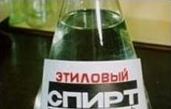
Физические свойства
Между молекулами спиртов возникают водородные связи это приводит к тому, что спирты имеют аномально высокие для своей молекулярной массы температуры кипения.
По этой же причине, первые представители спиртов являются жидкостями, а не газами. Высшие спирты(начиная с С₁₂Н₂₅ОН) при комнатной температуре- твердые вещества.

Slide 8
Физические свойства
Низшие спирты имеют характерный алкогольный запах и жгучий вкус, они хорошо растворимы в воде.
По мере увеличения углеводородного радикала растворимость спиртов
в воде понижается, и
октанол уже не
смешивается с водой.

Slide 9
Химические свойства
1. Взаимодействие спиртов со щелочными и щелочноземельными металлами:
2Na+2C₂H₅OH = 2C₂H₅ONa + H₂

Slide 10
Химические свойства
2. Взаимодействие спиртов с галогеноводородами:
С₂Н₅ОН+НВr = C₂H₅Br + H₂O

Slide 11
Химические свойства
3. Межмолекулярная дегидратация спиртов- отщепление молекулы воды от двух молекул спирта при нагревании в результате образуются простые эфиры.
2С₂Н₅ОН С₂Н₅-О-С₂Н₅+ Н₂О
4. Внутримолекулярная дегидратация спиртов- в результате образуются алкены.
С₂Н₅ОН СН₂=СН₂ + Н₂О

Slide 12
Химические свойства
5. Взаимодействие спиртов с органическими и неорганическими кислотами- образуются сложные эфиры. Реакция называется реакцией этерификации.
С₂Н₅ОН + СН₃СООН СН₃СООС₂Н₅ + Н₂О

Slide 13
Химические свойства
6. Дегидрирование спиртов. При пропускании паров спирта при 200-300⁰ С над металлическим катализатором(Cu, Ag, Pt), первичные спирты превращаются в альдегиды, а вторичные- в кетоны. СН₃ОН НСОН+ Н₂
7. Качественной реакцией на многоатомные спирты является свежеосажденный гидроксид меди(II)- наблюдаем образование ярко-синего раствора.

Slide 14
Отдельные представители спиртов
Метанол — яд, действующий на нервную и сосудистую системы. Токсическое действие метанола обусловлено так называемым «летальным синтезом» — метаболическим окислением в организме до очень ядовитого
формальдегида. Приём внутрь 5—10 мл метанола приводит к тяжёлому отравлению (одно из последствий — слепота), а 30 мл и более — к смерти.
Предельно допустимая концентрация метанола в воздухе равна 5
миллиграмм на кубический метр (то есть в 2 раза ниже, чем у этанола и изопропилового спирта — 10).
Особая опасность метанола связана с тем, что по запаху и вкусу он неотличим от этилового спирта, из-за чего и происходят случаи употребления метанола внутрь.

Slide 15
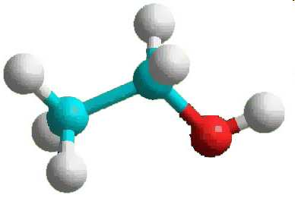
Этиловый спирт в медицине
Этиловый спирт С2Н5ОН (этанол, этиловый алкоголь, винный спирт) — бесцветная, летучая жидкость с характерным запахом, жгучая на вкус (пл. 0,813—0,816, температура кипения 77—77,5 °С).
Смешивается с водой в любых соотношениях.
В медицине применяют очищенный 96% или 70%-ный этиловый спирт (этанол). Он называется медицинским. При наружном применении технического спирта возможны ожоги и отравления, т.к. при его производстве в него добавляют небольшие количества ядовитых веществ. Для того, чтобы охарактеризовать влияние этилового спирта на организм человека, нам необходимо дать характеристику важнейшим свойствам спирта.

Slide 16
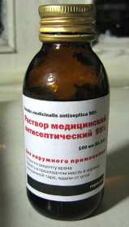
В медицине этиловый спирт в первую очередь используется как антисептик.
Дубящие свойства 96 % этилового спирта используются для обработки операционного поля или в некоторых методиках обработки рук хирурга.
Также спирт можно использовать при ожогах. Быстро испаряясь, он охладит поверхность, уменьшит боль, а главное - предотвратит образование пузырей.
Спирт - это отличное жаропонижающее средство. При растирании тела этанол быстро испарится и снизит температуру кожи и организма в целом.
Этанол вызвает расширение кровеносных сосудов. Усиление потока крови приводит к покраснению кожи и ощущению теплоты.
Побочные эффекты при наружном применении проявляются в виде аллергических реакций, ожога кожи, гиперемии и болезненности кожи в месте наложения компресса.

Slide 17
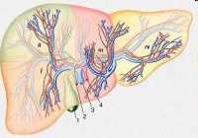
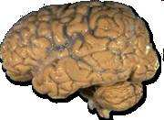
В больших количествах этанол угнетает деятельность головного мозга (стадия торможения), вызывает нарушение координации движений. Промежуточный продукт окисления этанола в организме – ацетальдегид – крайне ядовит и вызывает тяжелое отравление.
Систематическое употребление этилового спирта и содержащих его алкогольных напитков приводит к стойкому снижению продуктивности работы головного мозга, гибели клеток печени и замене их соединительной тканью – циррозу печени.

Slide 18
Скорость трансформации этанола в печени лимитируется главным образом активностью алкогольдегидрогеназы. «Энергетическая ценность» этанола составляет 29,4 кДж/г (7 ккал/г). Поэтому алкогольные напитки обеспечивают организм значительной частью энергоресурсов (особенно при алкоголизме).
Вместе с тем действие больших количеств этанола напоминает действие наркотика, что можно объяснить прямым воздействием этанола на мембраны нейронов.

Slide 19
Этанол повреждает слизистую оболочку желудка, вызывая обратную диффузию соляной кислоты и усиливая отслойку эпителия. Этанол обладает эмбриотоксическим действием: может вызывать умственную отсталость и микроцефалию плода при приеме беременными женщинами.

Slide 20
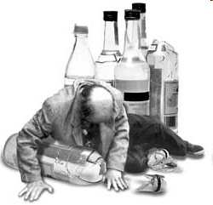
ВЫВОД:
Этанол незаменим в медицине, т.к. обладает множеством полезных свойств.
Частое потребление этанола может вызвать алкогольную зависимость.
При злоупотреблении человек может нанести непоправимый вред своему организму, т.к. этанол оказывает негативное влияние на все системы органов.

